Slide 1

Serenity
AI-сервис для анонимной эмоциональной поддержки и самопонимания
Понимание себя начинается здесь
Serenity помогает пользователю поговорить о сложном, увидеть динамику эмоций и заметить повторяющиеся паттерны без страха осуждения.
24/7
AI
Web MVP
доступ
модель
формат
диалог в любой момент
чат + аналитика эмоций
SERENITY
01

Slide 2
Почему рынок готов сейчас
Спрос на поддержку растет, а AI снижает порог входа
Одиночество
Ментальное здоровье
AI как интерфейс
37% россиян 18-24 лет говорят об одиночестве. Доля домохозяйств из одного человека превысила 40%.
Рынок психологических услуг в РФ достиг 125 млрд ₽ в 2024 году и растет на 25% в год. Обращения к психологам выросли на 60%.
LLM стали достаточно сильными для поддерживающего диалога, рефлексии и персональных подсказок в цифровом продукте.
Окно возможности: пользователь уже ищет помощь онлайн.
Психолог остается важным специалистом, но многим нужен первый безопасный шаг.
Serenity занимает нишу между дневником, AI-чатом и эмоциональной аналитикой.
SERENITY
02

Slide 3
Три основные боли
Боль высказывания
Боль самопонимания
Боль скрытых причин
«Не с кем поговорить честно: близкие осудят, друзья начнут советовать».
Ответ Serenity: безопасный AI-диалог без давления.
«Эмоции выглядят как хаос, я не понимаю свои реакции».
Ответ Serenity: эмоциональный профиль и динамика по периодам.
«Я повторяю один сценарий и не вижу корень».
Ответ Serenity: вопросы и инсайты, которые помогают заметить паттерны.
Мы не обещаем заменить терапию. Мы даем пользователю приватный инструмент для первого разговора с собой.
SERENITY
03

Slide 4
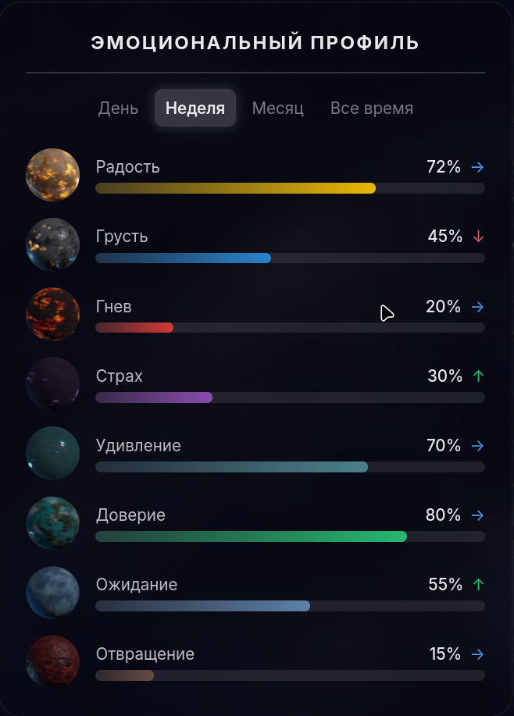
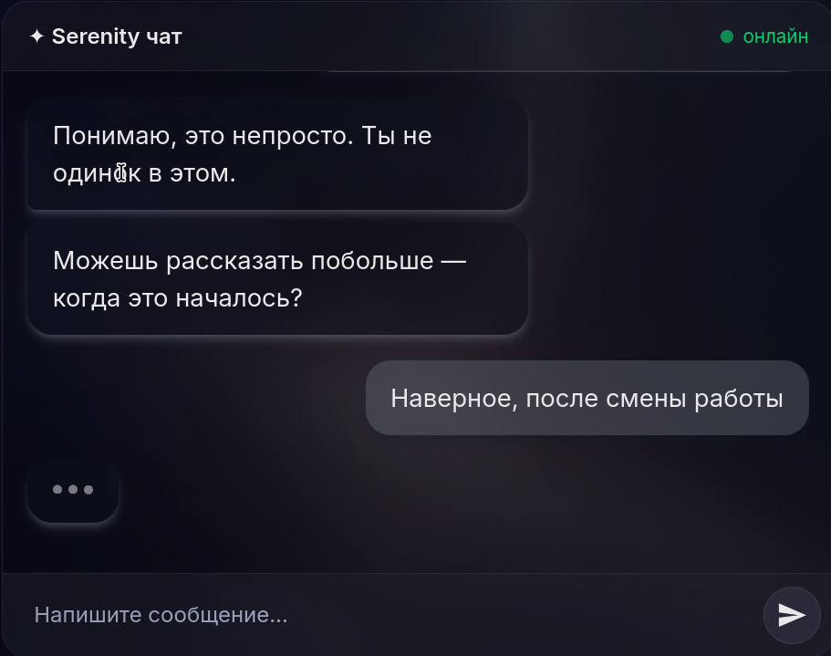
Решение Serenity
AI-диалог + эмоциональная аналитика + приватность
AI-собеседник
Поддерживающий диалог помогает сформулировать переживание и двигаться к пониманию причины.
Эмоциональный профиль
Пользователь видит, как меняются радость, тревога, грусть, доверие и злость.
Анонимность
Сервис не требует раскрывать реальную личность, а ценность строится вокруг приватного диалога.
SERENITY
04

Slide 5

Продукт: AI-чат
Первый экран ценности - разговор без осуждения
Пользователь пишет обычным языком, без форм и тестов.
Serenity отвечает спокойно и задает уточняющие вопросы.
Демо-чаты на лендинге показывают сценарий до регистрации.
После регистрации пользователь получает полноценную историю диалогов.
Главная задача чата - помочь человеку услышать себя, а не раздать универсальные советы.
SERENITY
05

Slide 6

Продукт: эмоциональный профиль
Статистика превращает ощущения в наблюдаемую динамику
Периоды
Эмоции
День, неделя, месяц и все время помогают увидеть изменения без сложных графиков.
Восемь базовых состояний дают пользователю понятную карту текущего настроения.
Инсайты
Удержание
Сервис связывает темы диалога с динамикой эмоций в реальном времени.
Чем дольше пользователь ведет диалог и отслеживает состояние, тем полезнее становится история.
SERENITY
06

Slide 7
Целевая аудитория
Три портрета боли
Женщины 22-45
Мужчины 18-45
Поколение Z 16-21
Конфликт ролей: карьера, семья, быт. Запрос: вернуть контакт с собой и снизить эмоциональное выгорание.
Запрет на уязвимость и проявление эмоций. Запрос: приватное пространство без стыда и оценки.
Давление соцсетей и сравнение себя с другими. Запрос: безопасное принятие чувств без нотаций взрослых.
Общий знаменатель: пользователю нужен низкий порог входа, приватность и ощущение, что его слышат.
SERENITY
07

Slide 8
Ценность продукта
Быть услышанным, увидеть динамику, понять паттерны
Быть услышанным
Быть увиденным
Быть понятым
AI-чат дает пространство, где можно говорить честно и без необходимости «держать лицо».
Эмоциональный профиль показывает состояние не как разовую оценку, а как историю изменений.
Повторяющиеся темы и реакции становятся заметнее, а пользователь получает язык для описания себя.
Serenity продает не «разговор с ботом», а регулярный инструмент самопонимания.
SERENITY
08

Slide 9
Оценка рынка и динамика роста
Сохраняем текущие расчеты TAM / SAM / SOM
240 млрд ₽
24 млрд ₽
480 млн ₽
TAM
SAM
SOM
50 млн аудитория × 4 800 ₽ годовой чек
10% от TAM, сегмент цифровых решений
2% от SAM, около 100 000 платящих пользователей
Рынок психологических услуг в России растет на 25% в год.
Спрос на услуги психологов за последний год вырос на 60%.
За 10 лет доля россиян, обращавшихся к психологам, удвоилась по данным ВЦИОМ.
SERENITY
09

Slide 10
Наше место на рынке
Serenity конкурирует за регулярную привычку к самопониманию
AI-компаньоны
Цифровые помощники
Аналоговые решения
Replika, Character.AI: доступны 24/7, но чаще решают развлечение и эскапизм.
Лея, Мира, Friend: низкий порог входа, но часто ограничены скриптами и базовой поддержкой.
Коучи, наставники, астрологи: человеческий контакт, но высокая цена и низкая анонимность.
Позиция Serenity: доступная глубина, приватность и продуктовая аналитика по цене подписки.
SERENITY
10

Slide 11
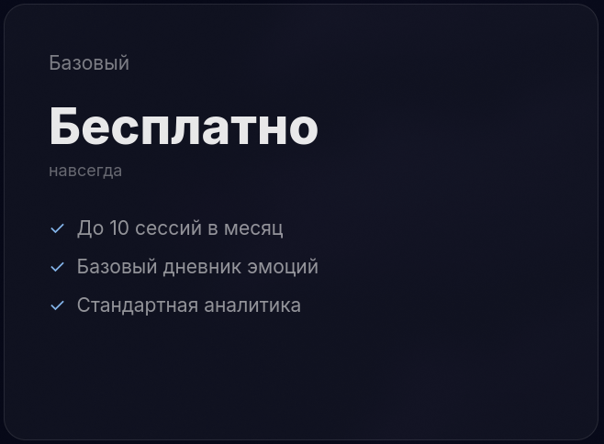
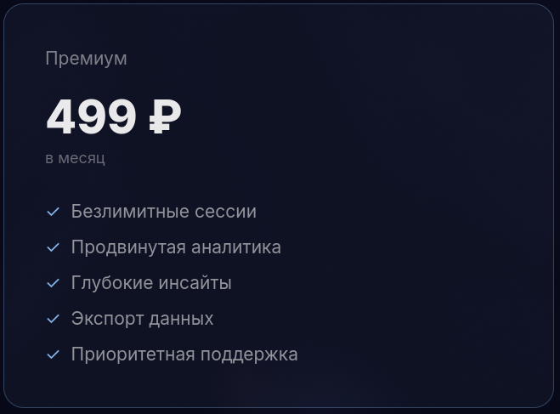
Монетизация
Freemium-модель: пользователь платит за глубину и регулярность
В будущем возможны партнерские интеграции, если они не ломают приватность и пользовательский опыт.
SERENITY
11

Slide 12
Экономика и milestones
Сохраняем расчеты из текущего pitch deck
~360 ₽/мес
~670 ₽/мес
~78%
>4x
ARPU
ARPNU
Retention
LTV / CAC
на платящего пользователя
на нового платящего пользователя
monthly retention
LTV 1 916+ ₽, CAC ~450 ₽
6 месяцев: 5 000+ платящих пользователей.
9 месяцев: 20 000+ платящих пользователей.
12 месяцев: 50 000+ платящих пользователей.
Операционная прибыль: 6-7 месяц.
Прогнозируемая оценка к Seed: 300+ млн ₽.
SERENITY
12

Slide 13
Roadmap и управление рисками
План роста + контроль качества AI и приватности
Сентябрь 2026
Ноябрь 2026
Февраль 2027
Сентябрь 2027
2028-2029+
MVP Web, AI-контур и первый фидбек.
Новые функции, mobile prep, цель 5 000+ пользователей.
Mobile apps, тесты СНГ, цель 20 000+ пользователей.
Новые сервисы, партнерства, цель 50 000+ пользователей.
Европа и США, цель 100 000+ пользователей.
Кризисные реакции AI: SOS-протокол и ограничения по рискованным советам.
Компрометация данных: privacy by design, анонимность, шифрование.
Качество ответов: двухконтурная архитектура и постоянное улучшение сценариев.
Копирование: защита через продуктовую историю, данные пользователя и качество интерфейса.
SERENITY
13

Slide 14
Капитал для достижения ключевых вех
Pre-seed запрос: 5 млн ₽
Мы привлекаем 5 млн ₽
50 000+
6-7 месяц
цель 12 месяцев
финансы
Сумма обеспечивает runway на 12+ месяцев, покрывает прогнозируемый пиковый убыток 3.5 млн ₽ и включает 30% резерв.
платящих пользователей
операционная прибыль
300+ млн ₽
MVP
следующий раунд
статус
оценка к Seed
готовый web-сервис
Следующий шаг: закрыть pre-seed, довести MVP до первых платящих пользователей и подтвердить удержание.
SERENITY
14

